Slide 1
รถยนต์แบบมีคนขับ มี feedback อยู่ 2 ชุด
ชุดแรกคือ ตัวเครื่องยนต์เอง
การระเบิดของเคลื่อนยนต์ผลักให้ล้อหมุน เมื่อล้อหมุนเครื่องยนต์ก็จะเดินต่อไป
ชุดสองคือ ตัวคนขับ คนขับจะ
กำหนดเป้าแล้ว มองทาง หากต้องเลี้ยวก็จะ บังคับพวงมาลัย หากรถไม่ไปก็จะ เหยียบคันเร่ง
ท่วงท่าของการขับรถมันซับซ้อน คุณต้องขึ้นไปนั่ง แล้วประคองให้มันไปถึงจุดหมาย
ต่างจากการบังคับยานอวกาศ คุณจะต่อระบุทุกข้อมูล และทุกขั้นตอนอย่างแม่นยำ
Henry Ford

Slide 2
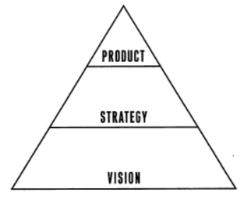
แปลง strategy เป็น productยังไง
จะมี know how ในการสร้าง product จากไหน
ทำยังไง ทีมเราถึงจะปรับตัวได้เก่งขนาดนั้น
Persevere
Pivot
จะรู้ได้ไงว่าได้
ควรเปลี่ยนทิศมั้ย
วางแผน strategy ยังไง
สร้างอะไรดี
ใช้อะไรวัดผล
รันวงจรนี้ยังไงให้เร็วที่สุด
จะรู้ได้ไงว่าได้เรียนรู้แล้ว
Build-Measure-Learn
ตั้งสมมติฐานยังไง
Leap-of-faith assumptions
ขายวิสัยทัศน์ให้คนอื่นฟังยังไง
ตั้งวิสัยทัศน์ยังไง

Slide 3
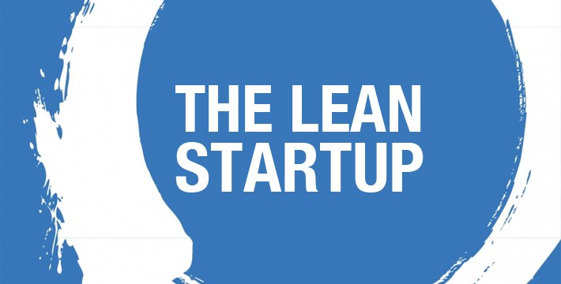
TRILOGY
PART TWO
STEER

Slide 4
STEER: EPISODE I LEAP

Slide 5
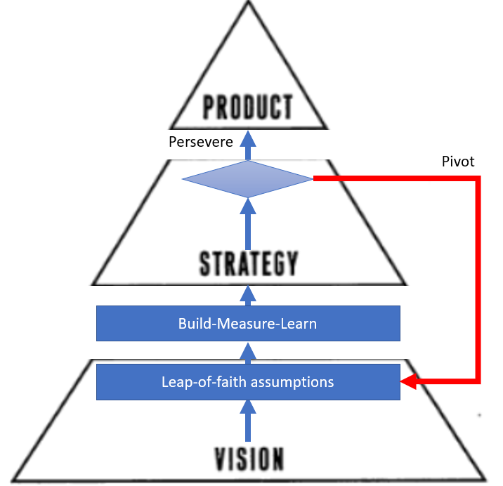

Slide 6
STRATEGY IS BASED ON ASSUMPTIONS

Slide 8
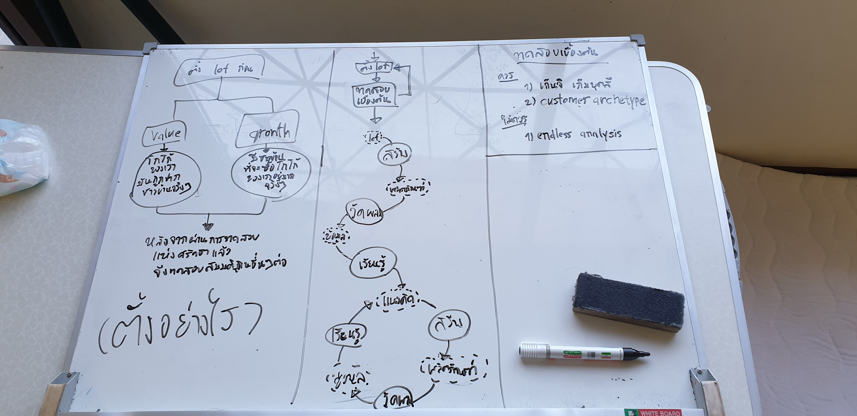
Leap-of-faith assumptions

Slide 9
Leap-of-faith assumptions
มันคือ การตั้งสมมติฐานเกี่ยวกับ

Slide 10
Leap-of-faith assumptions

Slide 12
Leap-of-faith assumptions

Slide 13
เทคนิคการตั้ง assumptions ให้ถูกต้องแม่นยำ
1.นำ validated learning
(ความยาก 8/10, ความแม่นยำ 9/10)
2.Deliberate practice
(ความยาก 6/10, ความแม่นยำ 7/10)
3.ใช้เทคนิค ตัวอย่างสนับสนุน และ ตัวอย่างหักล้าง
(ความยาก 4/10, ความแม่นยำ 5/10)
*ข้อ 2และ3 อย่าทำบ่อยจนกลายเป็น endless analysis

Slide 14
STEER: EPISODE II EXPERIMENT

Slide 15
Grow Engine
The Sticky Engine of Growth
The Viral Engine of Growth
The Paid Engine of Growth

Slide 16
The Sticky Engine of Growth
Products are designed to attract and retain customers for the long term.
Focus on rate of compounding.
(rate of new customer acquisition – churn rate)

Slide 17
The Viral Engine of Growth
Products spreads rapidly from person to person similarly to the way a virus becomes an epidemic.
Customer are not intentionally acting as evangelists.
Focus on viral coefficient

Slide 18
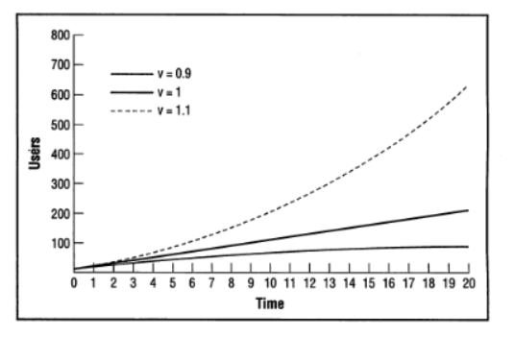

Slide 19
The Paid Engine of Growth
If either company wants to increase the revenue from each customer or drive down the cost of acquiring a new customer.
Growth rate depend on lifetime value(LTV) – cost per acquisition(CPA)

